Slide 1
Capacidad de procesamiento del servicio de análisis de video
Resultado de la primera corrida masiva sobre envíos reales de docentes: extracción y evaluación contra la rúbrica “video en clase” del diplomado, un envío por docente.
Aula: 1454

Slide 2
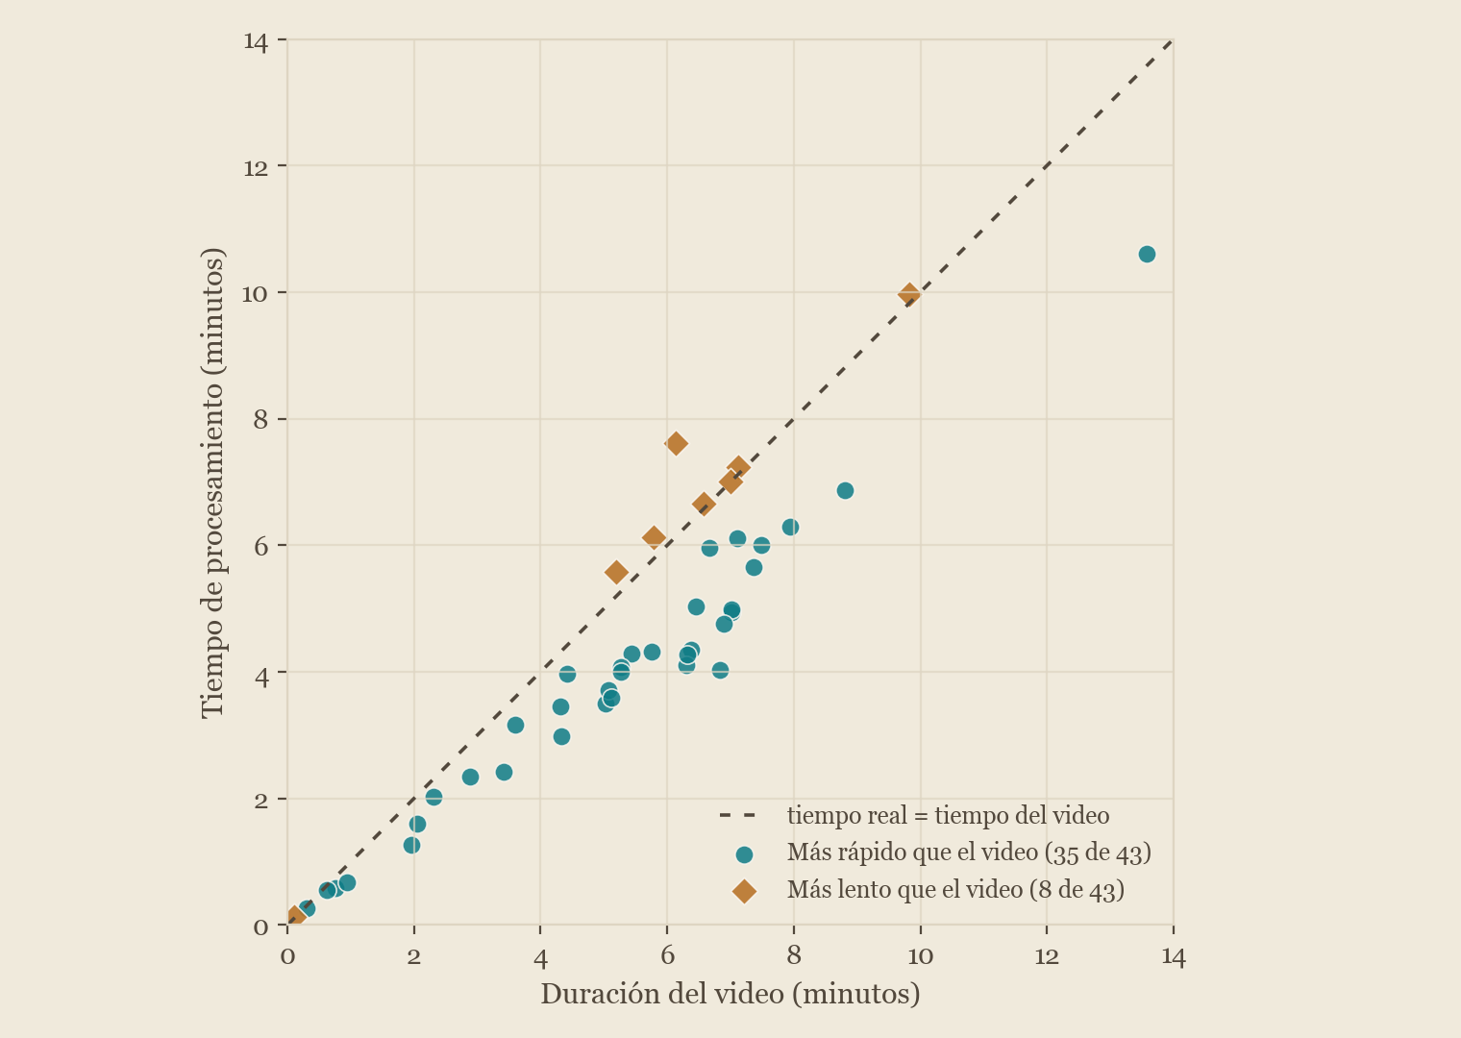
Procesamiento de videos: versión carpeta con videos
Cada envío pasó por transcripción, KPIs de oratoria/audio/video y evaluación con la rúbrica del diplomado, de principio a fin, sin intervención manual.
43 / 43
completados sin error
12.6/h
videos por hora
3h 25min
duración total del lote
4.4 min
tiempo promedio por video
El sistema procesa más rápido de lo que dura la clase
En promedio, analizar un video tarda 0.82× su propia duración (mediana 0.78×). El 81% de los videos (35 de 43) se procesó en menos tiempo del que dura la grabación.

Slide 3
Lo que grabaron los docentes vs. lo que tardó analizarlo
Duración de los videos
Suma de las 43 grabaciones | 228m 45s
Promedio por video | 5.3 min
Mediana | 5.8 min
Más corto / más largo | 6s / 13.6 min
Tiempo de procesamiento
Suma de los 43 análisis | 187m 08s
Promedio por video | 4.4 min
Mediana | 4.3 min
Más corto / más largo | 8s / 10.6 min
La duración total del lote (3h 51min) es algo mayor que la suma de los tiempos de análisis (3h 07min) porque los videos se procesaron uno a la vez, en el orden en que llegaron, con una breve espera entre cada uno.

Slide 4
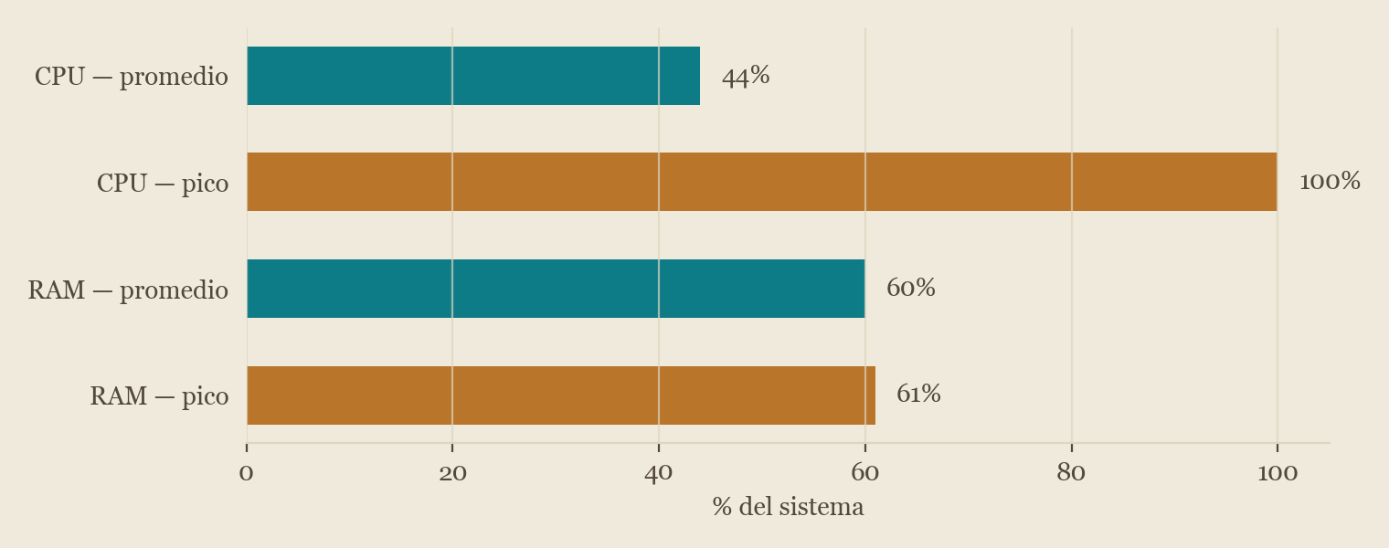
Todo corrió en CPU — no se usó GPU
Esta máquina no tiene aceleración por GPU habilitada: Whisper, el modelo de detección de objetos y el análisis de postura corren enteramente sobre CPU. Cifras medidas en una corrida de validación con la misma configuración (un video a la vez), justo antes del lote completo.
El pico de CPU llega a 100% incluso con un solo video a la vez: la transcripción (Whisper) por sí sola ya usa todos los núcleos disponibles, correr más de uno en paralelo satura al servidor como se visualizo en pruebas anteriores.

Slide 5
¿Cuánto tardaría un lote más grande?
Manteniendo el mismo ritmo (12.6 videos/hora, un video a la vez, solo CPU):
Cantidad de videos | Tiempo estimado
100 videos | ≈ 7.9 horas
500 videos | ≈ 1.6 días
1,000 videos | ≈ 3.3 días
Proyección lineal a partir del ritmo medido, depende si los videos nuevos tienen una duración similar a este lote (promedio 5.3 min) y llegan en un solo bloque, como en esta prueba de corrida. Para acelerar de forma confiable, el siguiente paso es evaluar más de un video a la vez o mover la transcripción a GPU, aun esta en proceso de prueba para algún evento.

Slide 6
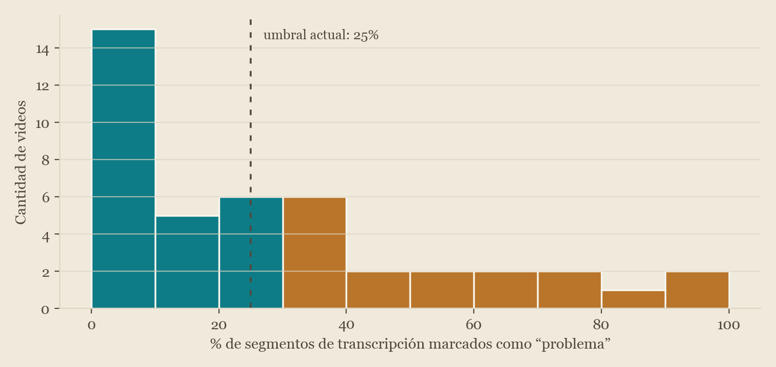
Calidad de la evaluación
22/43
transcripciones confiables
21/43
transcripciones no confiables
La evaluación de contenido se basa en la transcripción: si el audio no es confiable, la evaluación hereda esa incertidumbre, aunque el proceso técnico haya terminado sin error.
Confiabilidad calculada con las señales propias de Whisper (avg_logprob, no_speech_prob, compression_ratio) — umbral sin calibrar aún contra una muestra revisada a mano.

Slide 7
Calidad de la evaluación
¿Por qué baja la confiabilidad?
El gate de calidad combina 3 señales propias de Whisper. Separando cuál dispara el problema en los videos no confiables, una domina con claridad:
Señal | Qué detecta | % en videos no confiables
no_speech_prob alto | No se detecta una voz clara en ese tramo | 44.0%
avg_logprob bajo | Palabras reconocidas con baja confianza (acento, dicción) | 2.8%
compression_ratio alto | Repetición / alucinación del modelo | 0.0%
La señal dominante es “no_speech_prob”: el modelo no logra aislar una voz clara, no que la transcriba mal. Es consistente con ruido ambiental o cruce de voces (varios estudiantes hablando a la vez, micrófono lejos del docente), no con acento o mala pronunciación, que se vería como avg_logprob bajo.
El modelo de reducción de ruido no ayudó mucho: reduce ruido de fondo estacionario, pero el problema real es cruce de voces humanas superpuestas que requiere una separación de fuentes, no un filtro de ruido genérico.

Slide 8
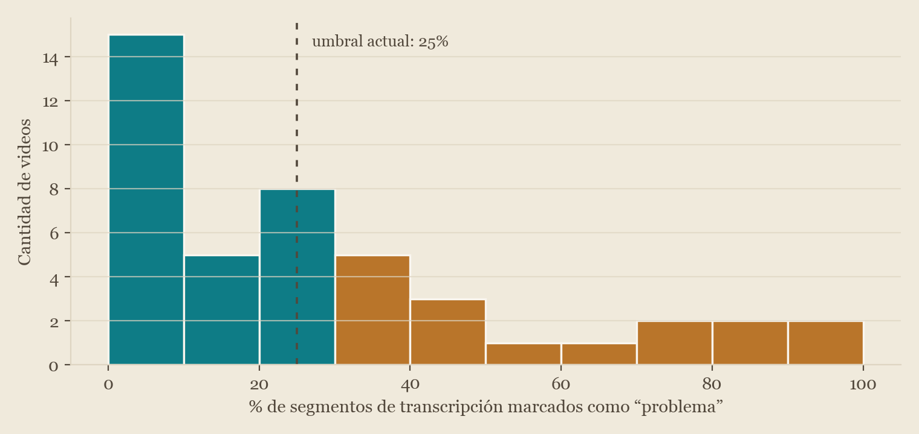
Procesamiento de vídeos: versión Moodle
Se descarga directo desde una actividad de tarea de Moodle (aula 1454): el script localiza las entregas, descarga cada video y lo sube al mismo servicio de análisis (no pasa por una carpeta local).
44 / 44
completados sin error
3h 29min
duración total del lote
3h 51min
contenido de video total
0.91×
lote / contenido real
El lote completo (3h 29min) tardó casi lo mismo que la suma de duración de los 44 videos (3h 51min), el sistema absorbe el contenido casi al ritmo en que se grabó.
Calidad de la evaluación
26/44
transcripciones confiables
18/44
transcripciones no confiables
Proporción similar a la del lote anterior (43 videos del diplomado): la causa ya identificada (cruce de voces / ruido ambiental, no acento) se mantiene en un cohorte real distinto.

Slide 9
Hallazgo: 2 entregas no parecen ser la sesión completa
No es una falla del sistema, ambos archivos se procesaron y evaluaron normalmente (status done). Es un dato a verificar antes de usar los resultados.
Archivo | Duración | ¿Qué revisar?
EVIDENCIA.mp4 | 6.5 segundos | Posible archivo equivocado o clip de evidencia, no la clase completa
VIDEO.mp4 | 18.3 segundos | Mismo caso — duración incompatible con una sesión de clase

Slide 10
Rúbrica de evaluación
Criterio | ¿Qué evalúa?
1. Propósito y contexto de aprendizaje | Si en el video se comprende qué aprendizaje o propósito se trabaja y si la actividad observada está relacionada con ese propósito.
2. Estrategias para promover el pensamiento crítico | Si el docente propone preguntas o actividades que hacen que los estudiantes analicen, interpreten, comparen, argumenten, evalúen ideas o formulen conclusiones.
3. Mediación docente e interacción | Cómo acompaña el docente el aprendizaje: si escucha, hace preguntas de seguimiento, orienta y ayuda a profundizar las ideas, sin dar inmediatamente las respuestas.
4. Participación y evidencias de pensamiento crítico | Si los estudiantes participan y si sus intervenciones muestran procesos de pensamiento, como explicar, justificar, contrastar ideas o llegar a conclusiones.
5. Claridad y condiciones del video | Si el audio, la imagen y la continuidad permiten observar y comprender la actividad, y si el video cumple la duración solicitada de 5 a 7 minutos.

Slide 12
Rúbrica de evaluación
Criterio | Inicio | En proceso | Logrado | Destacado
1. Propósito y contexto de aprendizaje (3 puntos) | 0 puntos. No se distingue el propósito de la actividad ni su relación con el aprendizaje. | 1 punto. El propósito se reconoce parcialmente, pero la actividad o el fragmento observado tiene una relación poco clara con este. | 2 puntos. El propósito se comprende y la actividad observada guarda relación con él. | 3 puntos. El propósito es claro y la actividad se vincula de manera coherente con el aprendizaje y la situación planteada a los estudiantes.
2. Estrategias para promover el pensamiento crítico (6 puntos) | 0–1 punto. Predomina la exposición o repetición de información; no se observan estrategias que inviten a pensar, analizar o justificar ideas. | 2–3 puntos. Se plantea alguna pregunta o actividad de análisis, pero se desarrolla de manera limitada o se orienta principalmente a respuestas breves. | 4–5 puntos. Se utilizan estrategias que invitan a analizar información, explicar ideas, establecer relaciones o justificar respuestas. | 6 puntos. Las estrategias promueven de forma sostenida el análisis, la argumentación, la evaluación de ideas o alternativas y la elaboración de conclusiones fundamentadas.
3. Mediación docente e interacción (4 puntos) | 0 puntos. La intervención docente no facilita la comprensión ni el intercambio de ideas. | 1–2 puntos. El docente orienta la actividad, pero ofrece pocas oportunidades para que los estudiantes expliquen o desarrollen sus ideas. | 3 puntos. El docente plantea preguntas, escucha las respuestas y orienta a los estudiantes para profundizar o aclarar sus ideas. | 4 puntos. El docente media con preguntas y repreguntas pertinentes, conecta las intervenciones de los estudiantes y los ayuda a sustentar, revisar o ampliar sus ideas sin darles inmediatamente la respuesta.

Slide 13
Rúbrica de evaluación
Criterio | Inicio | En proceso | Logrado | Destacado
4. Participación y evidencias de pensamiento crítico (5 puntos) | 0 puntos. En el fragmento no se observan intervenciones estudiantiles relacionadas con la actividad. | 1–2 puntos. Se observa participación, pero las respuestas son principalmente reproductivas o no permiten apreciar el razonamiento de los estudiantes. | 3–4 puntos. Se observan estudiantes que explican, comparan, interpretan, formulan preguntas o sustentan algunas respuestas. | 5 puntos. Se observan evidencias claras de que los estudiantes analizan, argumentan, contrastan ideas o llegan a conclusiones sustentadas; el docente recoge esas evidencias durante la actividad.
5. Claridad y condiciones del video (2 puntos) | 0 puntos. El fragmento no permite observar ni escuchar adecuadamente la actividad. | 1 punto. Se comprende parte de la actividad, aunque hay dificultades de audio, encuadre o continuidad que limitan la valoración. | 2 puntos. El audio y las imágenes permiten seguir la interacción y reconocer las estrategias aplicadas durante el tiempo solicitado. | 2 puntos. El registro es claro y continuo, permite seguir la actividad y cumple con la duración solicitada de 5 a 7 minutos.

